Slide 1
Експертні системи. ШТУЧНИЙ ІНТЕЛЕКТ
Підготували
Алєксєєнко В., Жуковська Т.

Slide 2
Загальні поняття експортної системи
Експертна система — це інтелектуальна комп'ютерна програма, що містить знання та аналітичні здібності одного або кількох експертів по відношенню до деякої галузі застосування і здатна робити логічні висновки на основі цих знань, тим самим забезпечуючи вирішення специфічних завдань (консультування, навчання, діагностика, тестування, проектування тощо) без присутності експерта.
Цей клас програмного забезпечення спочатку розроблявся дослідниками штучного інтелекту в 1960-ті та 1970-ті та здобув комерційне застосування, починаючи з 1980-их.

Slide 3
Характеристики ЕС
Моделює механізм мислення людини при застосуванні для розв'язання задач в цій предметній області.
ЕС повинні лише відтворювати за допомогою комп'ютера деякі методики розв'язання проблем, що використовуються експертом.
Система, окрім виконання обчислювальних операцій, формує певні висновки, базуючись на тих знаннях, якими вона володіє. (база знань)
Під час розв'язання задач основну роль відіграють евристичні і наближені методи, що, на відміну від алгоритмічних, не завжди гарантують успіх.
Експертні системи застосовуються для предметів реального світу, операції з якими вимагають великого досвіду, накопиченого людиною.
мають яскраво виражену практичну направленість для застосування в науковій або комерційній сфері.
швидкодія, і обґрунтованість запропонованого розв'язку.

Slide 4
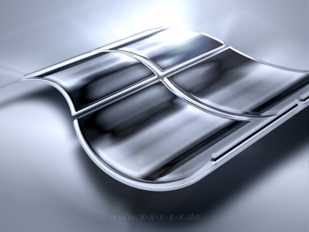
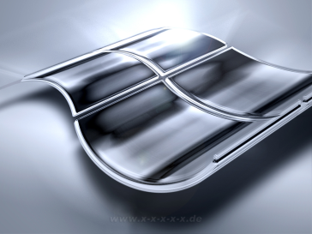
Відомі експертні системи
CLIPS
MQL 4
JESS

Slide 5
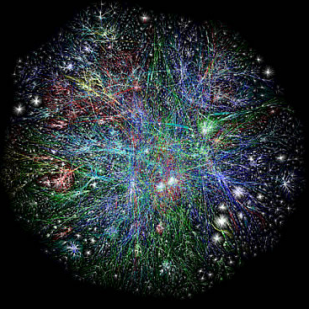
Відомі експертні системи

Slide 6
Класифікація ЕС

Slide 7
Переваги експертних систем
переважає можливості людини при вирішенні надзвичайно громіздких проблем;
не має упереджених думок, не піддається впливу зовнішніх факторів;
не робить поспішних висновків, нехтуючи певними етапами знайдення рішення;
забезпечує діалоговий режим роботи;

Slide 8
Переваги експертних систем
Дозволяє роботу з інформацією, що містить символьні змінні;
дозволяє проводити одночасну обробку альтернативних версій;
по вимозі пояснює хід кроків реалізації програми;
забезпечує можливість обґрунтування рішення та відтворення шляху його прийняття.

Slide 9
Слабкі місця експертних систем
Більшість експертних систем не цілком придатні для широкого використання
"Навички" системи не завжди "зростають" після сеансу експертизи
Залишається проблемою приведення знань, отриманих від експерта, до вигляду, який забезпечував би їх ефективне використання;
Експертні системи, як правило, не можуть набувати якісно нових знань, не передбачених під час розробки, і тим більше не володіють здоровим глуздом.

Slide 10
Сфера застосування та перспективи розвитку

Slide 11
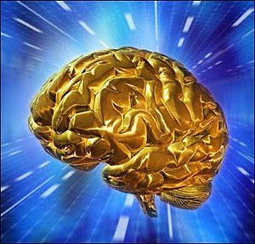
Штучний інтелект
Шту́чний інтеле́кт— розділ інформатики, що займається формалізацією задач, які нагадують задачі, виконувані людиною. При цьому в більшості випадків наперед невідомий алгоритм розв’язання задачі.

Slide 12
Штучний інтелект
Штучний інтелект — технічна (в усіх сучасних випадках спроб практичної реалізації — комп'ютерна) система, що має певні ознаки інтелекту, тобто здатна:

Slide 13
Підходи до розуміння проблеми
ШІ вивчає методи розв’язання задач, які потребують людського розуміння. (вміння розв’язувати тести інтелекту)
ШІ вивчає методи розв’язання задач, для яких не існує способів розв’язання або вони не коректні (через обмеження в часі, пам’яті і т. п.).
ШІ займається моделюванням людської вищої нервової діяльності.
ШІ — це системи, які можуть оперувати з знаннями, а найголовніше — навчатися.

Slide 14
Чи може машина мислити?
Дві основних точки зору на це питання носять назви гіпотез сильного і слабкого штучного інтелекту.
Термін «Сильний штучний інтелект» ввів Джон Сьорль. така програма буде не тільки моделлю розуму, вона сама і буде розумом.
З іншого боку, прихильники слабкого ШІ надають перевагу розгляду програми лише як інструмент, який дозволяє вирішувати ті чи інші задачі, які не потребують повного спектру людських пізнавальних здібностей.

Slide 15
Сучасний стан справ
На даний момент у створенні штучного інтелекту спостерігається інтенсивний перелом усіх предметних областей, які мають хоч якесь відношення до ШІ в базі знань. Практично всі підходи були випробувані, але до появи штучного розуму жодна дослідницька група так і не дійшла.
Kismet, робот з базовими соціальними навичками.

Slide 16
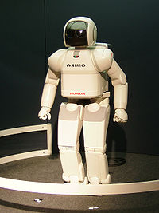
Актуальність
Дослідження ШІ влились в загальний потік технологій сингулярності (видового стрибка, експотенціального розвитку людини), таких як:
нанотехнологія;
молекулярна біоелектроніка;
теоретична біологія;
квантова теорія;
ноотропіки, екстромофіли.
ASIMO — Інтелектуальний гуманоїдний робот від Honda, використовує сенсори та спеціальні алгоритми для уникнення перешкод та ходіння сходами.

Slide 17
Застосування
Банки застосовують системи штучного інтелекту (СШІ) в страховій діяльності, при грі на біржі і управлінні власністю.
Методи розпізнавання образів використовуються в:
медичній діагностиці,
спам-фільтрах,
в системах ППО (визначення цілей),
для забезпечення ряду інших задач національної безпеки.

Slide 18
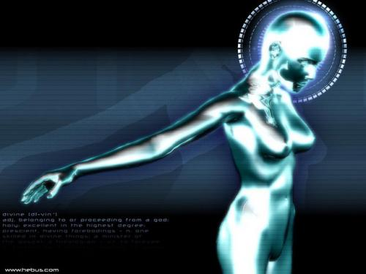
Застосування
Стандартними задачами ШІ в іграх є:
Розробники комп'ютерних ігор вимушені застосовувати ШІ тої чи іншої міри пропрацьованості.

Slide 19
Перспективи
Проглядаються два напрямки розвитку ШІ:
Перший полягає у вирішенні проблем, пов'язаних з наближенням спеціалізованих систем ШІ до можливостей людини і їх інтеграції, яка реалізована природою людини.
Другий полягає у створенні Штучного Розуму, який представляє інтеграцію уже створених систем ШІ в єдину систему, здібну вирішувати проблеми людства.

Slide 20
Деякі з найбільш вражаючих систем ШІ
Deep Blue | Переміг чемпіона світу по шахматах
Mycin | Одна з ранніх експертних систем, яка могла діагностувати невеликий набір захворювань, так само точно, як і лікарі.
20q | Проект, в основі якого лежать ідеї ШІ, за мотивами класичної гри «Двадцять питань».
ViaVoice | Розпізнання голосового тексту
RoboCup | Роботи в щорічному турнірі змагаються в спрощеній формі футболу.

